Slide 1
PNPPF et PNFA
Plan national de piégeage de printemps des frelons asiatiques
Plan national de lutte contre les frelons
Etienne CALAIS

Slide 2
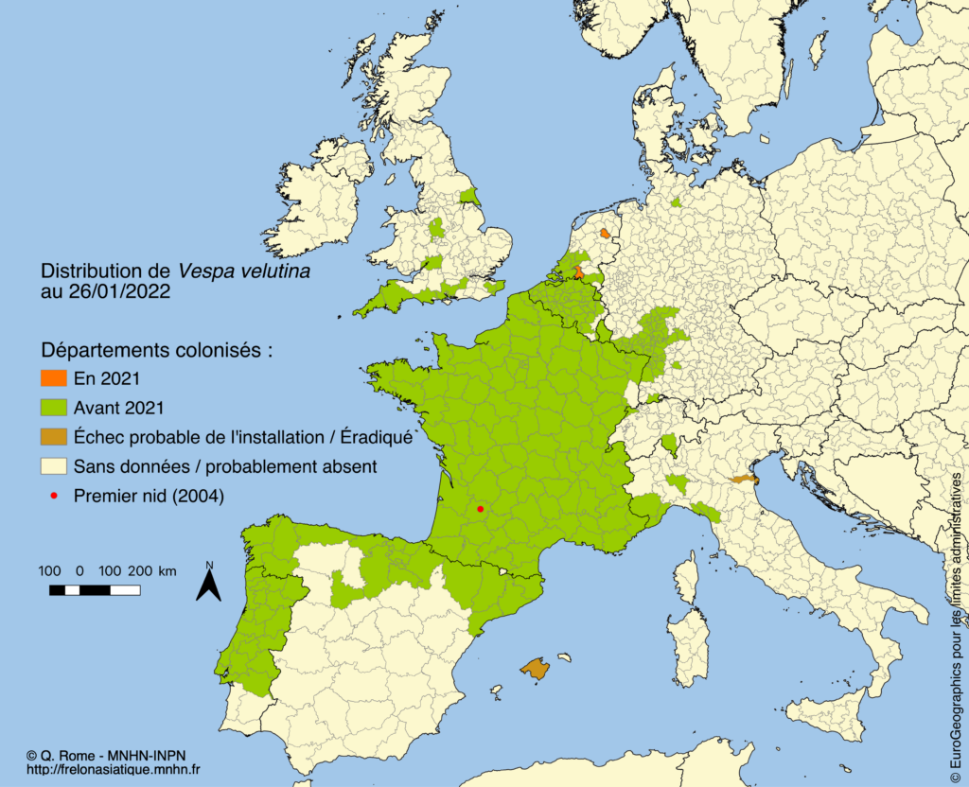

Slide 3
Plan national de lutte contre les FA PNFA
Mars2022, GT FNOSAD- GDSF, présenté en CNOPSAV le 6 avril 2022
Schéma organisationnel :
- Prévention: plan de piégeage de printemps: PNFPP
- Surveillance
-Lutte
Méthode globale: lutte contre EEE
Eradication impossible

Slide 4
Recherches en cours
Phéromones mâles pour piégeage d’automne: Yves DARROUZET
Radars entomologiques: Italie: Marco Porporato
Denis Thierry, INRAE Bordeaux:poser harpes électriques à partir de juillet,
ITSAP: publication sur piégeage de printemps sur 3 départements et nouveaux tests sur pièges avec même appât,
Remontées du plan national de piégeage de printemps,

Slide 5
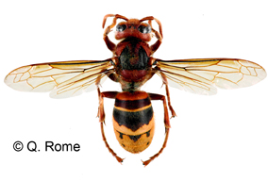
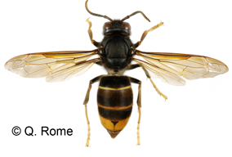

Slide 7
Fondatrices Vespa velutina
Automne : poids: 620 à 720 mg fondatrices
190 à 380 mg pour ouvrières
Peu de différences de taille en automne
Réserves abdominales chez fondatrices pour passer hiver
Pas de fondatrices fécondées dans les nids en hiver
Cycle développement 30 à 50 jours dans les galettes selon la température et la nourriture

Slide 8
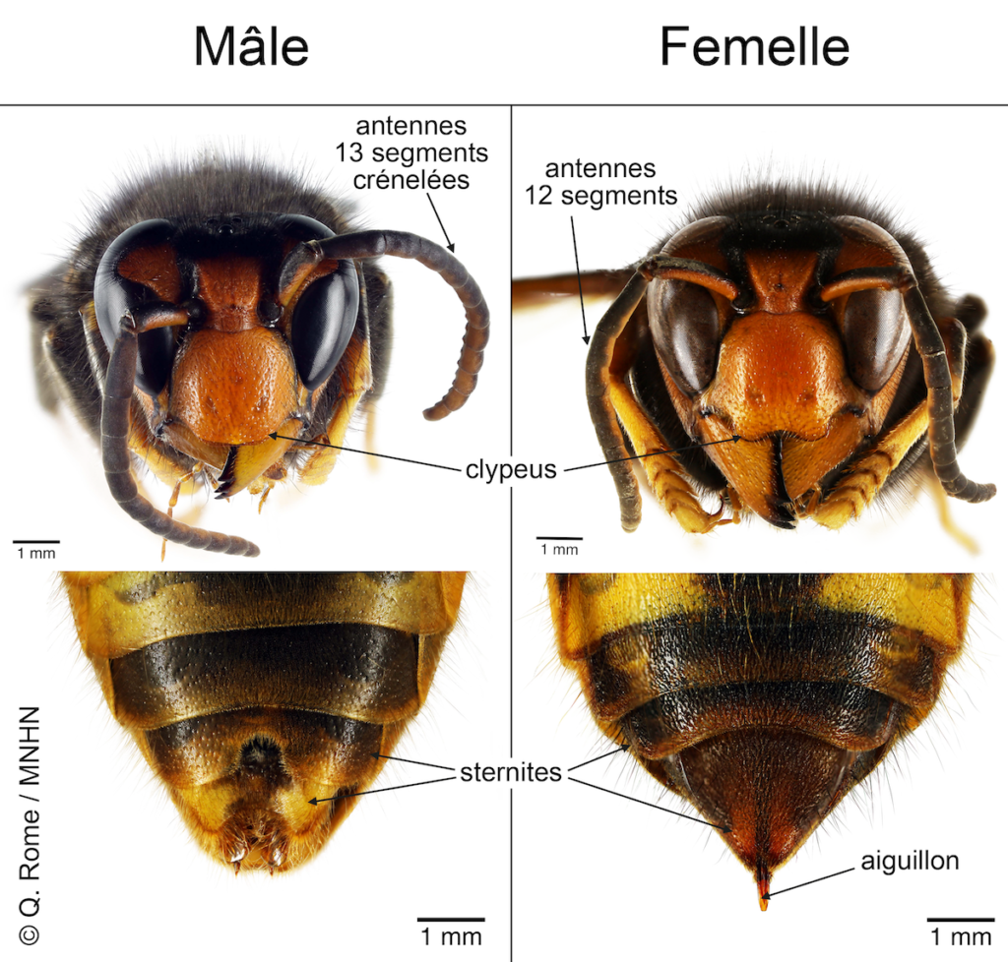

Slide 9
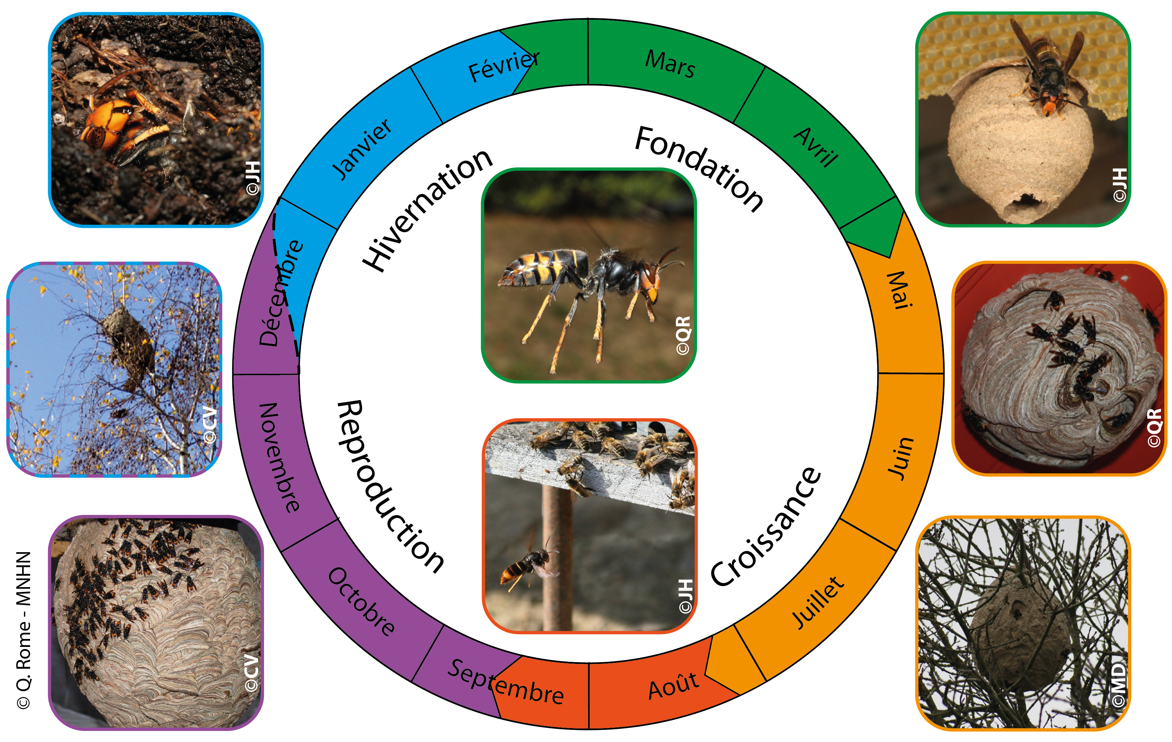

Slide 10
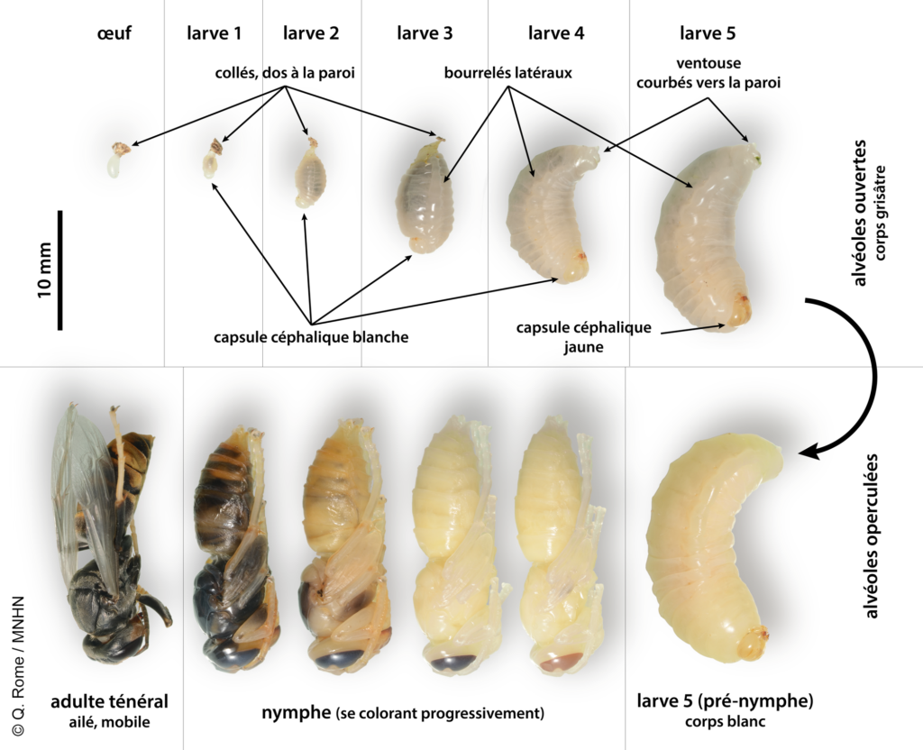

Slide 11
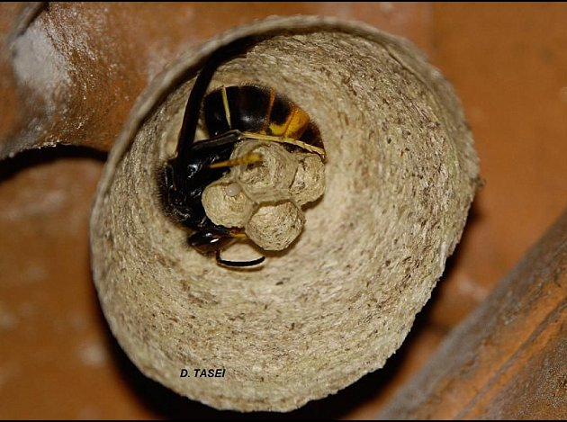
NID PRIMAIRE Vespa. Velutina.
Mars à août.35 à 53 jours pour obtenir une ouvrière
5 à 20cm diamètre
Sur les habitats.
À faible hauteur.
Ouverture basse.
Visibles.
Détruire la nuit.
Congélation,.

Slide 12
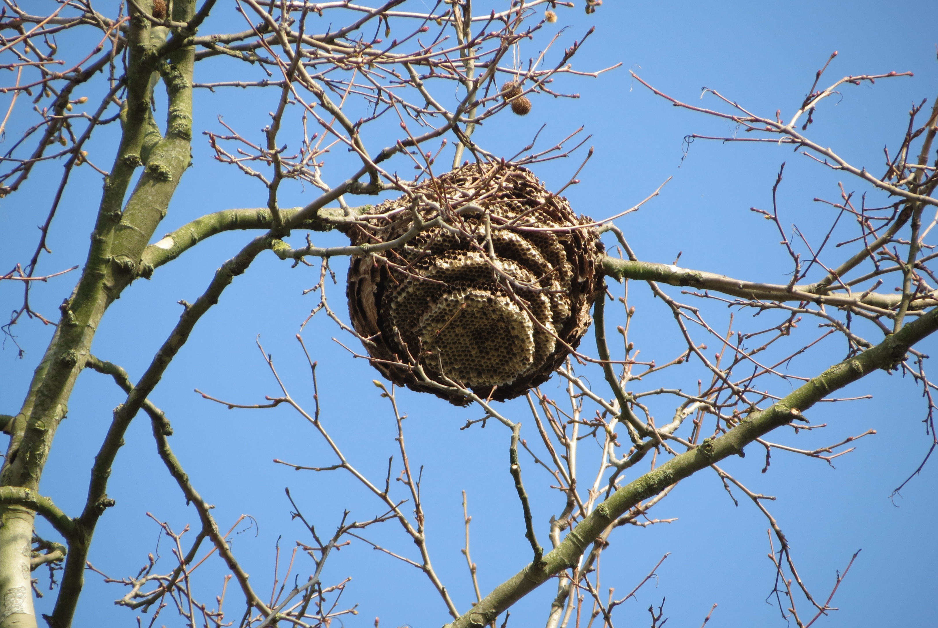

Slide 13
Nid secondaire de Vespa. Velutina.
Tiers supérieur sans galettes: isolant et couches régulières contre les intempéries: carton plus dur
6 à 8 galettes. 70% nids primaires abandonnés pour fonder nids secondaires
Nids sous abris: 13 000 alvéoles. Plus gros et ronds
Nids extérieurs: 12000 alvéoles, nid en poire
Nid de Vespa Crabro: 3000 alvéoles en octobre
1000 à 2000 frelons par nid ( 10 à 15000 sur la saison)
Alvéoles des galettes hautes: plus petites.( individus plus petits). En bas individus plus grands
Septième galette début septembre

Slide 14
Organisation du PNFA Plan national de lutte contre les frelons
Prévention: - organiser les apiculteurs et communiquer : groupe GDSF-FNOSAD
-former tous les intervenants et informer le public
- protéger les ruchers: muselières, harpes, pièges, entrées des ruches
Surveillance: - plateforme d’épidémiosurveillance: Groupe PESA frelon et autres plateformes départementales et régionales
-les référents frelon
-le piégeage de printemps des fondatrices de FA
Lutte: - repérage des nids :télémetrie, triangulation
-destruction précoce des nids: 20%nids détruits? Parfois trop tardivement
-piégeage le plus sélectif possible en automne

Slide 15
Plan national de piégeage de printemps
Objectif: baisser la pression de prédation sur les colonies et le nombre de nids
Organisation
Missions: nationales, régionales, départementales, locales,
Actions de prévention: formation et communication
Actions de surveillance: groupes de suivis du piégeage
Actions de lutte: Qui piège?
Durée et dates
Localisation des pièges et quadrillage du secteur
Types de pièges et appats
Relevés des captures
Envoi par la FNOSAD:- Plan national de piégeage
-Guide des bonnes pratiques de piégeage
-4 annexes: fiche protocole de piégeage, fiche engagement de piégeage, fiche relevé de piégeur, fiche comparative destruction

Slide 16
Plan de piégeage des fondatrices frelons asiatiques (Val d’Oise)
GT Frelons
GT Plateforme
Organisation type Ile de France
Base INRAE
Départements
Département 1
National
GDS F
FNOSAD
Département 1
PESA
Département 1
Département 1
Département 1
Département 1
Région 1
Préfet
C.Départ
C.Comm
C.Agglo.
SDIS
5
Référent départemental
4
3
2
Signalements
Région Idf
PF IDF
1
FREDON
IDF
OVS-V
OVS-A
Destructions
FRGDS
SA
piégeage
Référent locaux
Référents communaux
SYNDICATS & ASSO
Collectivités & Particuliers
Filière apicole
Secteur privé

Slide 17
Préfet de région
Préfets des départements
DRIAAF
CROPSAV
DDPP
Collectivités locales
Entreprises 3 D
Paysagistes
OVS Animal
FROSAIF
OVS VEGETAL
FREDON

Slide 18
Plan de piégeage des fondatrices frelons asiatiques
(Val d’Oise)
Comment bien démarrer?
Constitution du COPIL( comité de pilotage) du plan de piégeage
Inventaire des moyens
Financements: collectivités locales, conseil départemental
Réseau humain: 39 Référents , relais dans les assos.
Matériel : Quels pièges ? Qui paye quoi?
Supports de communication ( flyers, présentations…)

Slide 19
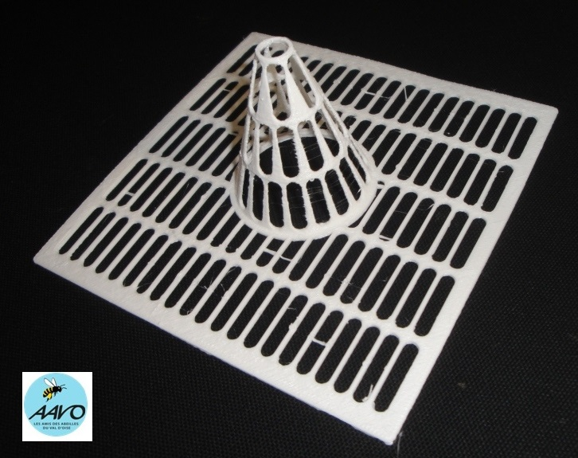

Slide 20
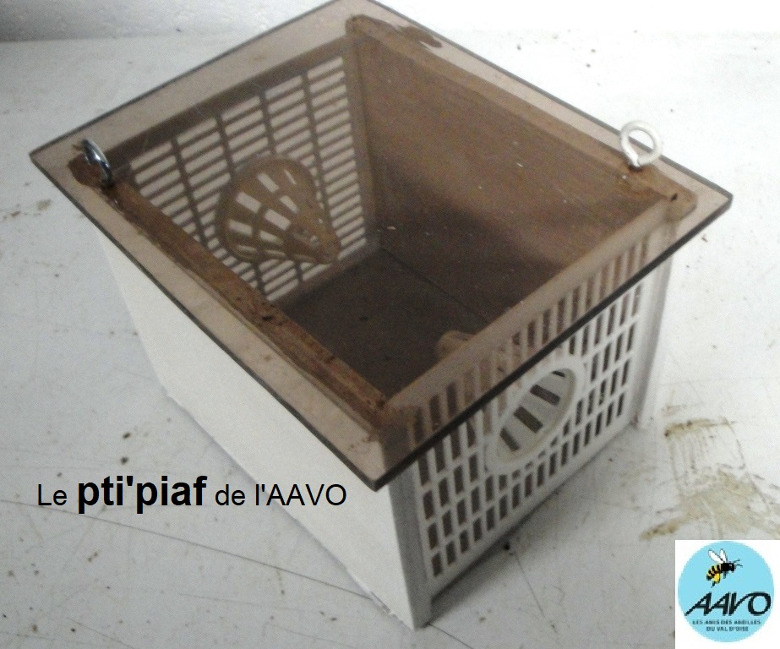

Slide 21
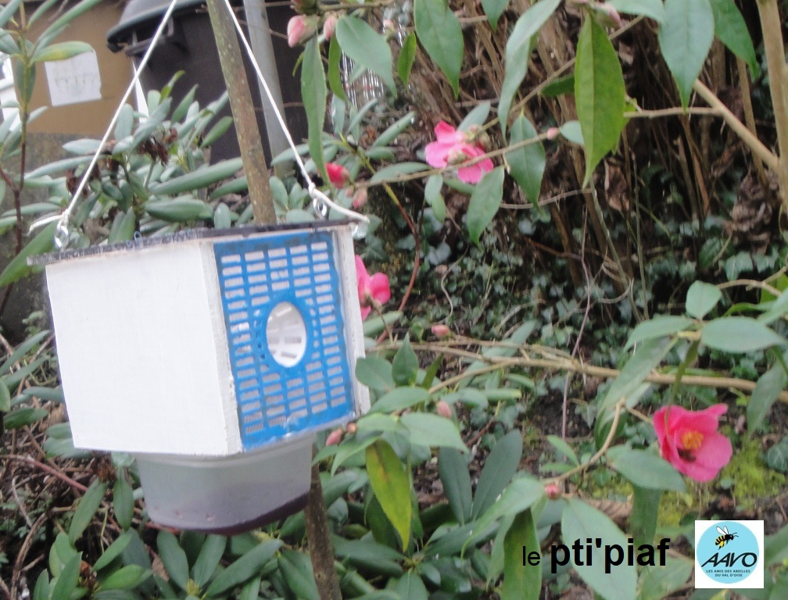

Slide 22
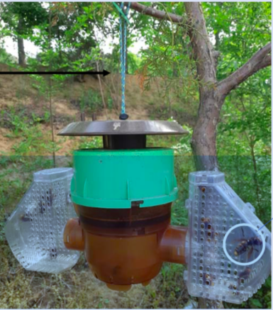

Slide 23
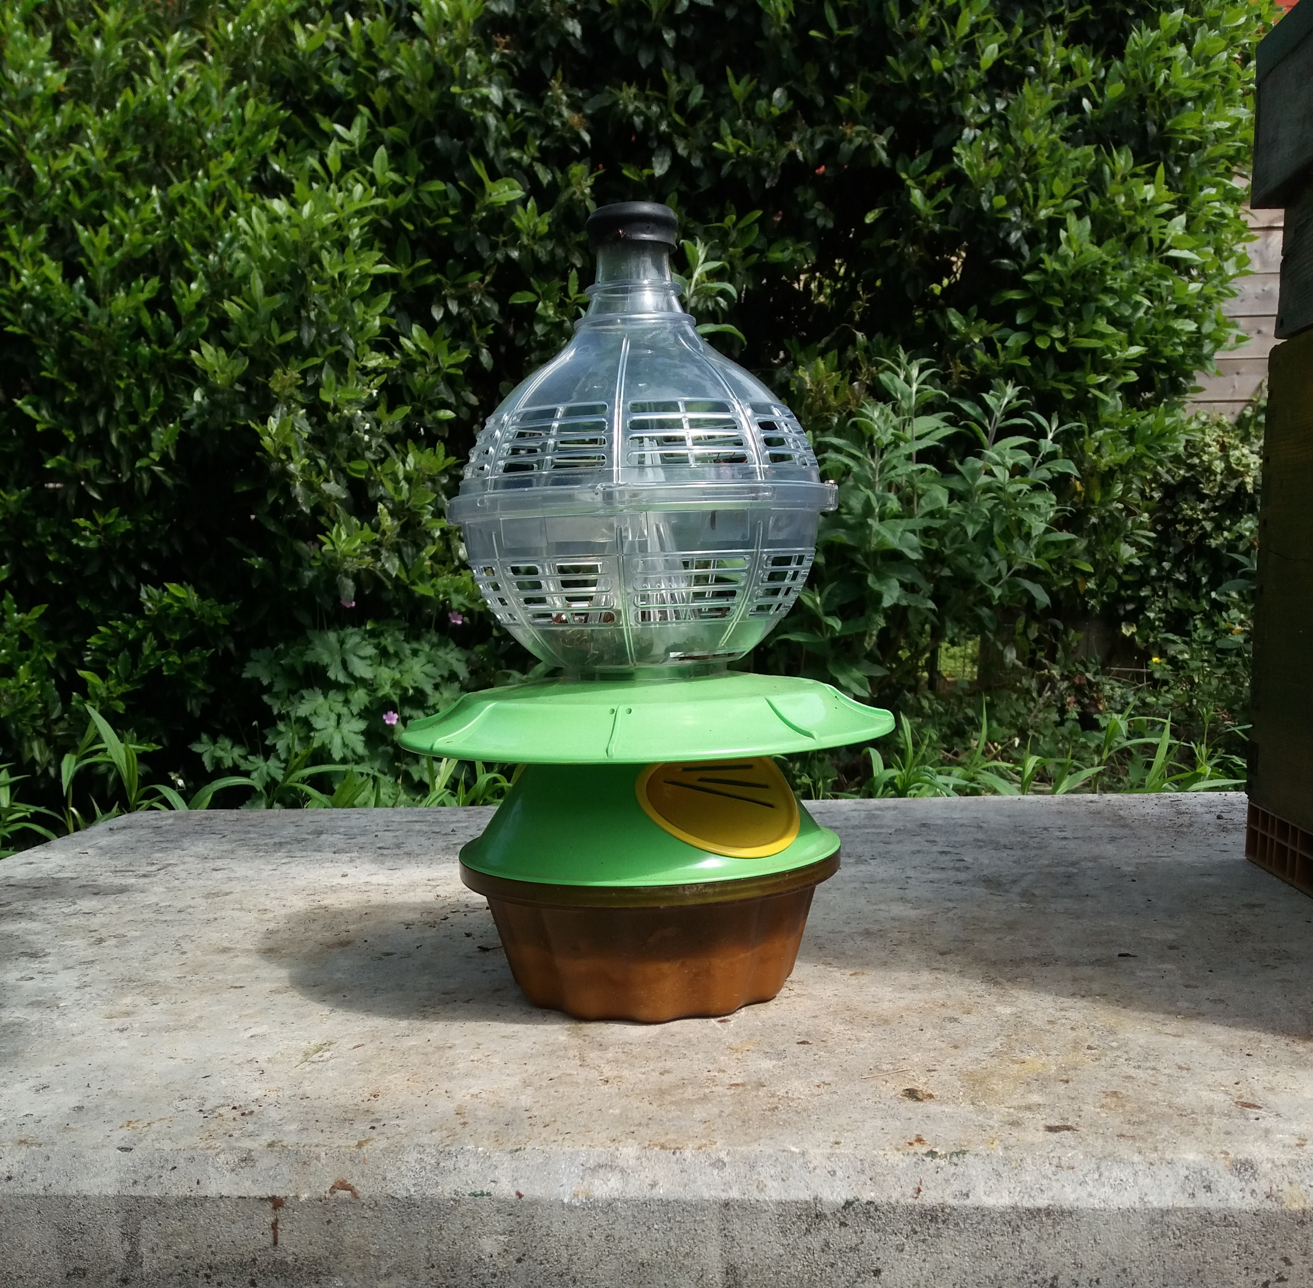

Slide 24
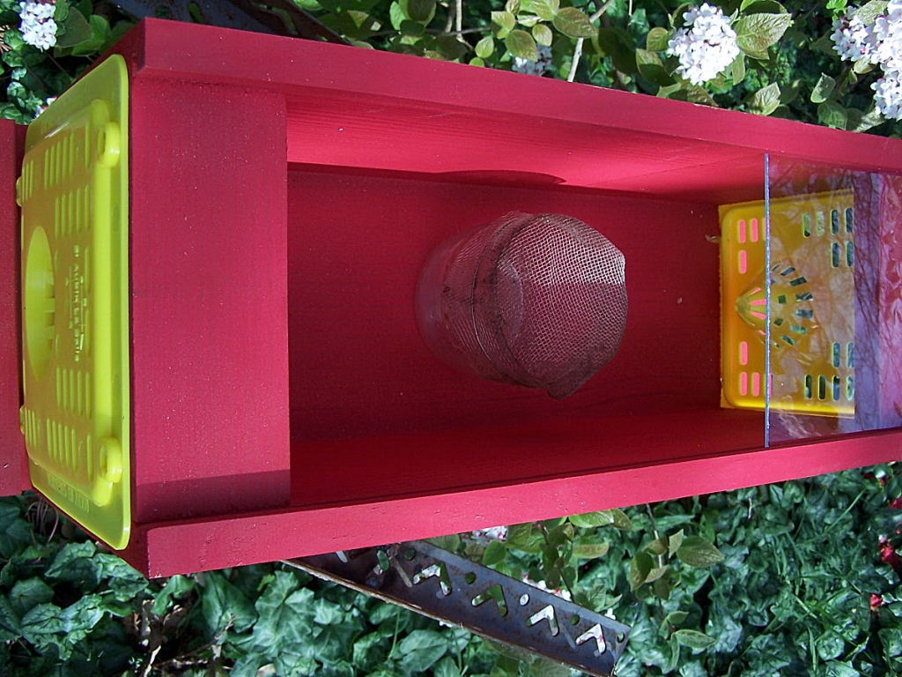

Slide 25
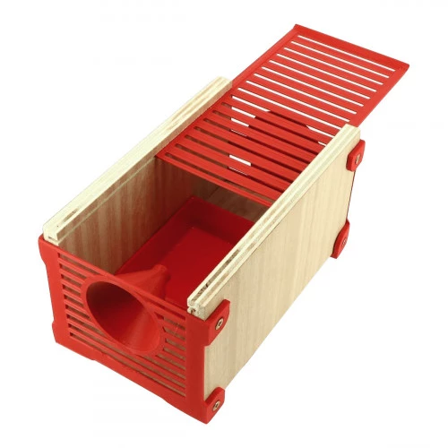

Slide 26
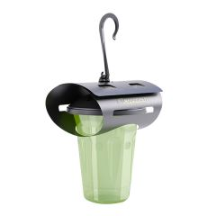

Slide 27
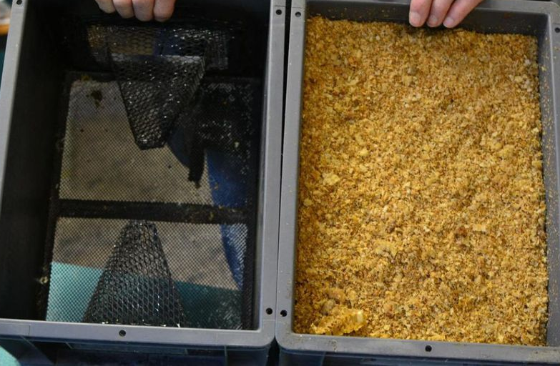
Notes:
Etienne CALAIS Ag FNOSAD 5,03,2022 piège JABEPRODE

Slide 28
Appats: Phéromones sexuelles Éric Darrouzet
3 molécules produites par gynes de septembre à novembre(acide 4 oxo decanoique, 5 oxo et 4 oxo octanoïque)
Perçues uniquement par mâles VV nigrithorax
Baisse des fécondations, augmentation mâles diploïdes et femelles stériles si piégeage des mâles
Tester piégeage( pièges adaptés) avec appats dosés et formuler appât fin 2022 pour commercialisation plus tard
Quel support, vitesse de diffusion…
Commercialisation en 2023 ou 2024?

Slide 29
Les appâts
Attractifs pour les frelons seulement, idéal phéromones?
Appât Vétopharma très attractif mais non sélectif ( à base de plantes)
Mettre 1 à 2 frelons vivants dans chaque piège
Bière panaché+ sirop de fruit+- vin blanc ou rouge ou jus de pomme ou nectar de bananes, crevettes en septembre
Brèches de cires: risque de pillage et problèmes sanitaires
Mettre grille de fond de ruche pour interdire accès des insectes

Slide 30
Règles d’un bon piégeage.
Bien choisir les emplacements: (hors rucher au printemps),dans les jardins
Employer des pièges efficaces mais les plus sélectifs possible
Utiliser des appâts adaptés: attractifs pour frelon et pas sur abeilles
Éviter les brèches de cires (sinon les protéger)
Bien choisir la période de piégeage: 2 mois
Mettre 2 frelons vivants dans chaque piège

Slide 31
Débuter un plan de piégeage
Départemental: - créer un poste de référent coordinateur départemental
-créer un comité de pilotage: OSAD, TSA,FREDON,3D
- former des référents frelon
Local: - former des référents locaux: apiculteurs et agents des collectivités
-informer: réunions locales et départementales vers toutes les cibles: apiculteurs, grand public, mairies, agriculteurs, ONF…
- formation au piégeage
- organiser le piégeage: qui achète les pièges ( mairies) et gère
- maillage à définir: 8 pièges au km2
- remonter les données de piégeage
-limiter le piégeage: 2 mois au printemps et 2 mois en automne

Slide 32
Mesures au rucher
Piéger si forte pression de prédation: plus de 3 frelons devant chaque ruche,
Restreindre les entrées début septembre , parfois aout
Protéger les ruches: muselières efficaces, harpes, restrictions d’entrée
Éviter les pièges bouteilles et cloches
Choisir ou fabriquer des pièges les plus sélectifs possible, avec tiroir pour les appâts
Mettre 2 frelons vivants par piège ( attraper sur appâts sucrés ou protéinés)

Slide 33
Période de piégeage
Selon les conditions climatiques hivernales
Souvent mars, avril , et mai pendant 60 jours
Adapter chaque année et arrêter dès que possible
Débuter souvent à l’arrivée des hirondelles
Piégeage simultané de vespa crabro en mai; de plus en plus en compétition avec vespa velutina
Aucune étude scientifique ne permet de conclure sur le piégeage de printemps

Slide 34
Emplacements des pièges
Emplacements favorables pour construire un nid: bois et eau
Proximité des anciens nids
Les ruchers en automne si pression de prédation importante: 3 et +
Le compost
Vignes vierges et lierre
Vergers au printemps
Arbres et arbustes mellifères
Pièges entre 0,5 et 1,5 mètre de hauteur
Couloirs grillagés

Slide 35
Piégeage : étude ITSAP-MNHN
Débutée en 2016
Possibilités de comparaisons sur 3 ans: Morbihan, Vendée, Hautes Pyrénées
Pas de comptage précis des espèces non cibles
Variations des résultats corrélés au climat: baisse générale en 2019
Impact des zones voisines non piégées
Efficacité sur 4 ans, mais chute de 50% si on limite à 3 ans

Slide 36
Intérêt du piégeage de printemps
Capturer les fondatrices capables de construire un nid
Faire baisser la pression de prédation en été et automne sur colonies, 45000 proies pour un nid de 3000 frelons, dont 2/3 d’abeilles en ville :12kg de proies
Moyen économique pour éviter la multiplication des nids
Limiter les effets économiques et sanitaires du frelon

Slide 37
Piéger ou ne pas piéger
Note de service DGAL mai 2013-8020:
-éviter le piégeage de printemps,
-piéger sur ruchers de juin à octobre: pression de prédation
-pièges sélectifs: aucun
Certaines régions cessent le piègeage de printemps pour mettre des harpes dès juillet: Gironde, étude INRAE
Frelon vespa velutina: espèce exotique envahissante. EEE.

Slide 38
Sélectivité des pièges
Pas de pièges sélectifs avant arrivée des appâts de phéromones( mâles)
Insectes pris au piège: morts, ou stress même si ressorti (infécondité)
Grilles à reine?
Cône d’entrée de 8mm de diamètre 9,5mm pour orientalis?
Grille anti noyade
Trous de 6 mm de diamètre?
Parfois peu de biodiversité dans un secteur et peu d’autres espèces
Importance des appâts: attractivité: éviter brèches de cires

Slide 39
Plan de piégeage des fondatrices frelons asiatiques (Val d’Oise)
Communication au lancement :Conseil départemental
1- Référents frelon: recruter et réunir ? Visio ou réunion?
2- Apiculteurs : Assez facile
plan déjà diffusé par GDSA à ses adhérents
Relais par les assos à tous leurs membres
3-Préfecture, conseil départemental, Comité Dép., avec référent Dép.
4- Communes et Com. agglo à définir ( référents bien placés)
5- Communes et particuliers: vocation des référents locaux (pas de ref dans chaque commune)
Décliner localement là ou l’on est bien représenté
Cela se propagera, principe des taches d’huile

Slide 40
Bonnes pratiques du piégeage de printemps: résumé
Quels ruchers? Le piège n’attire pas plus de frelons dans un rucher
Quand piéger: période de 2 mois; début selon régions
Où installer les pièges? Hors des ruchers au printemps Quels pièges? Nasses de petite taille
Comment améliorer l’efficacité? Démarche collective et relevés des captures, fiches piégeur, sites bases de données: Ardèche, Orne, AURA…

Slide 41
Organiser un plan de lutte local
Réunir les apiculteurs locaux et les informer et les former
Désigner un référent frelon coordinateur local, contacter OSAD et OVS
Réunion avec les élus locaux, formation des agents,
Répertorier tous les ruchers avec liste des déclarations
Organiser une réunion publique sur le frelon et le plan de lutte prévu
Prévoir un plan de communication: bulletin municipal, flyers,
Rechercher nids et frelons: piégeage contrôlé avec remontée des espèces piégées, recherche organisée des nids ,radio télémétrie
Destruction des nids par désinsectiseurs 3D formés et chartés
Déclarer nids sur une plateforme locale de destruction

Slide 42
Lutte contre le frelon asiatique
Repérage des nids: -organisation collective locale à créer
-radio télémétrie à privilégier au niveau local: échos!
Destructions des nids: - plateforme de déclaration
- rôle des référents des collectivités et des apis
- nids primaires et secondaires
-charte des bonnes pratiques de destruction pour 3D
- liste des désinsectiseurs chartés
-types de destruction: pyrèthres naturels ou de synthèse, chaleur, aspiration
- enlèvement des nids
- incinération du nid
Protection des colonies: muselières, harpes, restrictions d’entrées

Slide 45
Les harpes électriques
Plus efficaces que les pièges si forte pression de prédation
20 à 200 frelons par jour
Kit de montage site AAVO
Mettre un couvercle pour protéger de la pluie les fils électriques,
Liquide vaisselle citronné dans le bac( évite les abeilles)
Disposition: entre dernière et avant dernière ruche
1 harpe pour 10 à 20 ruches
Investissement très vite amorti; économie sur les appats et les pièges

Slide 46
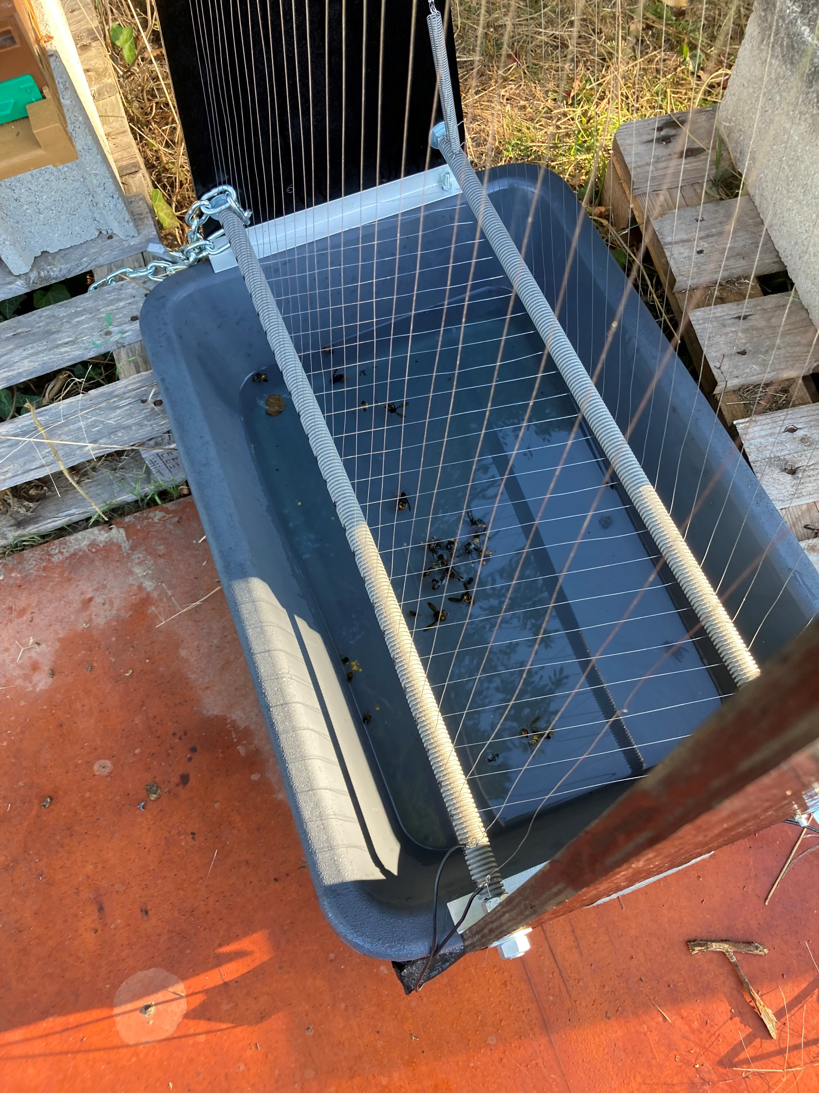

Slide 47
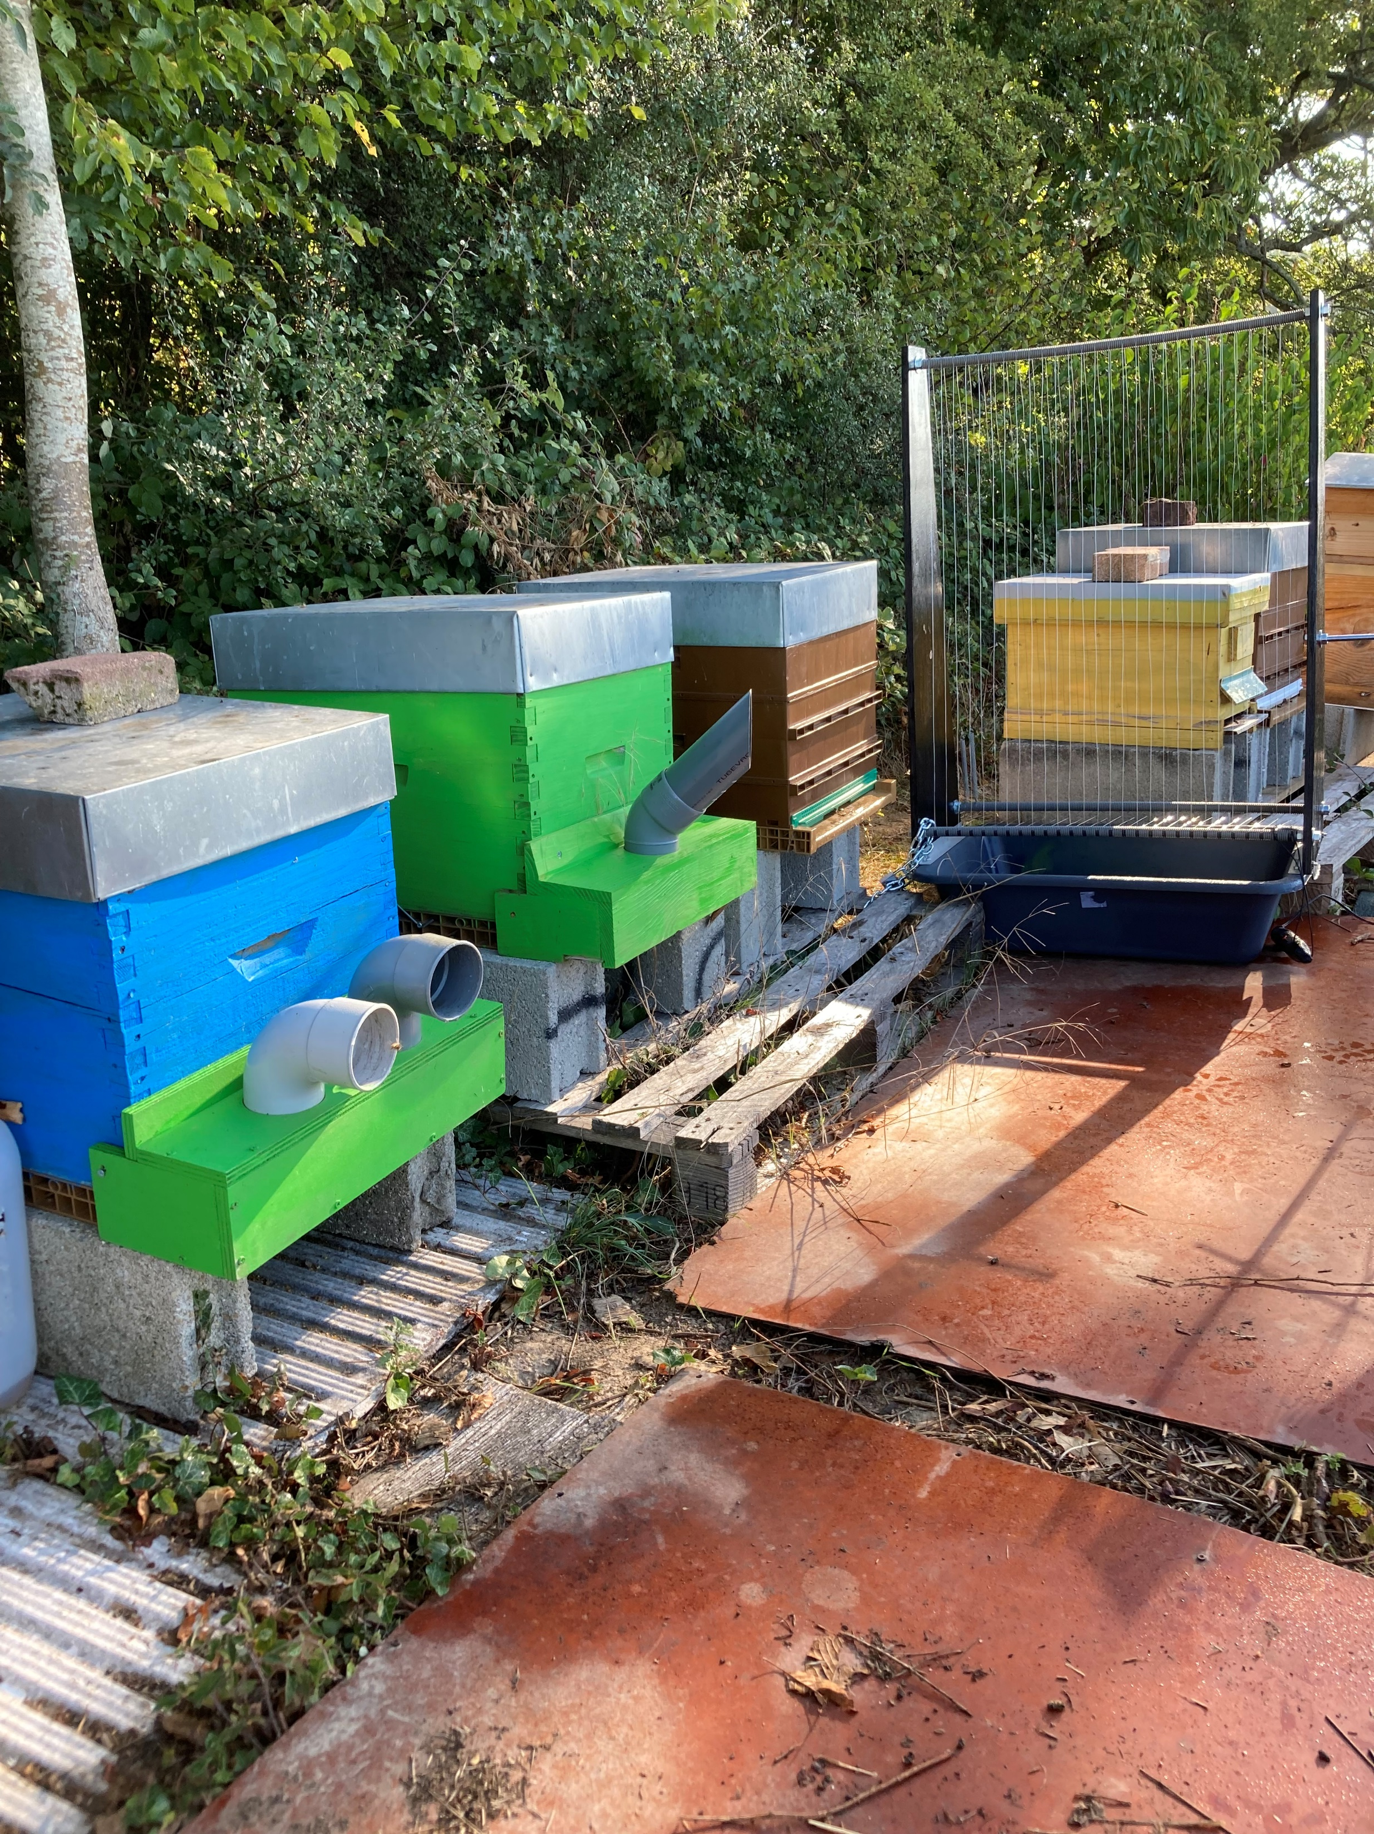

Slide 48
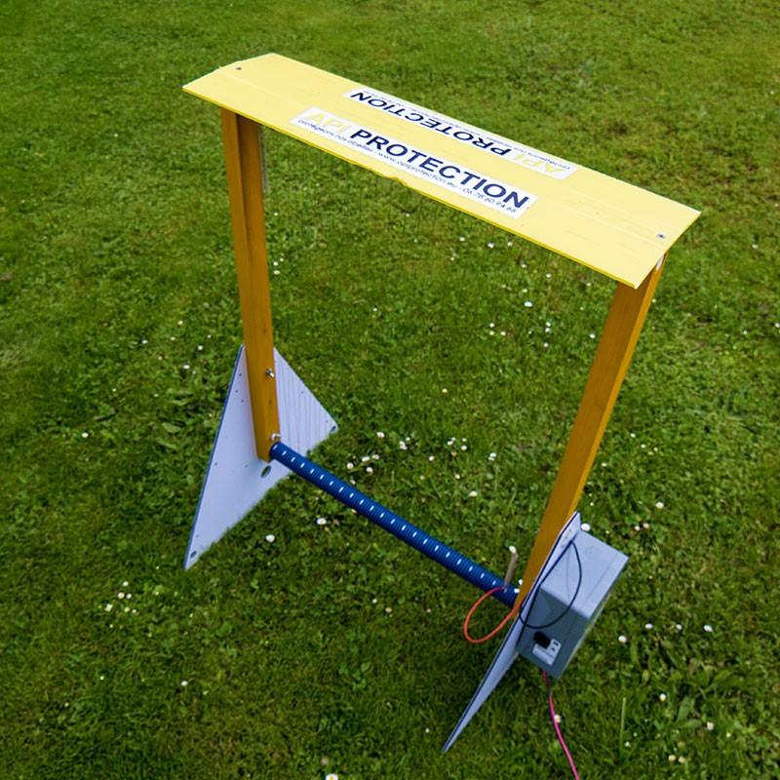

Slide 49
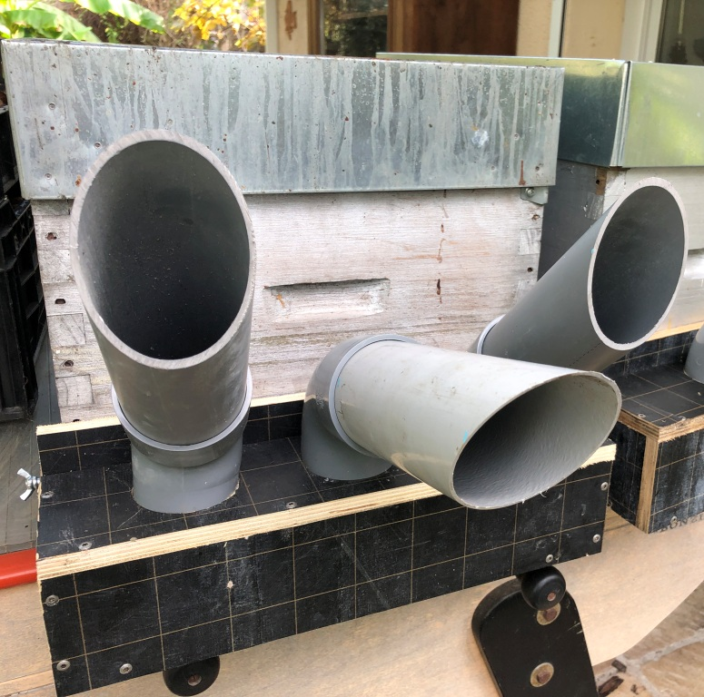

Slide 50
Tuto AAVO
Https://youtu.be/eW9CK8yxIWE
https://youtu.be/i3Smguv76yw
https://www.abeilles95.fr/wp-content/uploads/2021/04/Compressed-Harpe-AAVO-2021-Descriptif-technique-3-Avril-2021.pdf
https://www.abeilles95.fr/wp-content/uploads/2021/05/Compressed-Harpe-electrique-2021-Document-technique-V5-6-mai-_.pdf

Slide 51
Communication sur le PNFA
Plan de communication: -objectif : harmoniser les actions en fonction des résultats des recherches scientifiques, diffuser les actions terrain efficaces
- construire les supports : flyers, articles…
- cibles: apiculteurs, collectivités
- réunions locales et départementales
- trouver les financements: conseil départemental, région, DGAL : plan pollinisateur, Interapi

Slide 52
Formation des intervenants
Recrutement et formation des référents locaux et départementaux
Formateurs: Fredon, FNOSAD et OSAD, OVS, ADA,CFPPA
Programme de formation: biologie, pièges assez sélectifs, appâts, organisation
Cibles: - apiculteurs pro et non pro
-grand public
- associations apicoles et environnementales
- agents des collectivités
- autres; ONF, chasseurs, syndicat des eaux, autoroutes

Slide 53
Conclusion
Structurer la lutte à tous les niveaux: -PNFA national
- plan de lutte régional en CROPSAV
-plan départemental et local
Promouvoir les méthodes efficaces et respectueuses de biodiversité
- Muselières, harpes et restrictions d’entrée
- Recherches de nids : primaires et secondaires ( radio télémétrie: problèmes échos en ville)
-Piégeage raisonné: surveillance, temps limité, territoire choisi
relevés de piégeage(registre de captures)
-Destruction précoce des nids, épidémio surveillance, chartes pour 3D,indicateurs de moyens et résultats
Agir tous ensemble sur tout le territoire sur espèce exotique envahissante( EEE)
Développer la recherche de solutions efficaces et qui respectent la planète

Slide 54
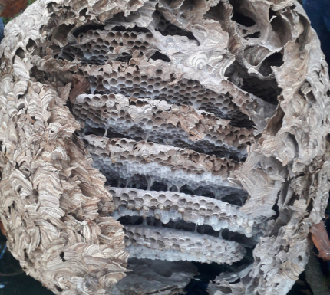

Slide 55
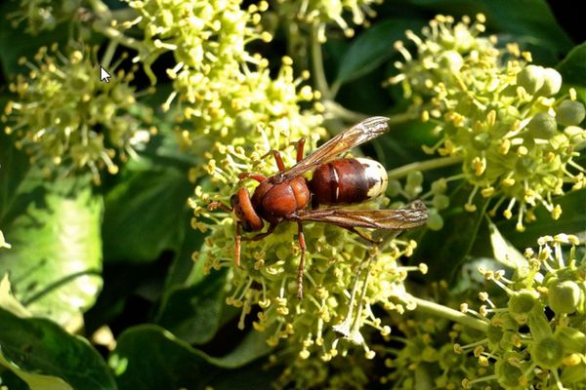
Vespa orientalis

